Slide 1
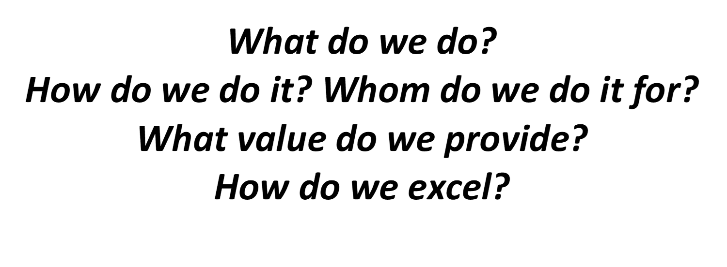

Slide 2


Slide 3


Slide 4


Slide 5

www.professorenglish.uk

